Slide 1
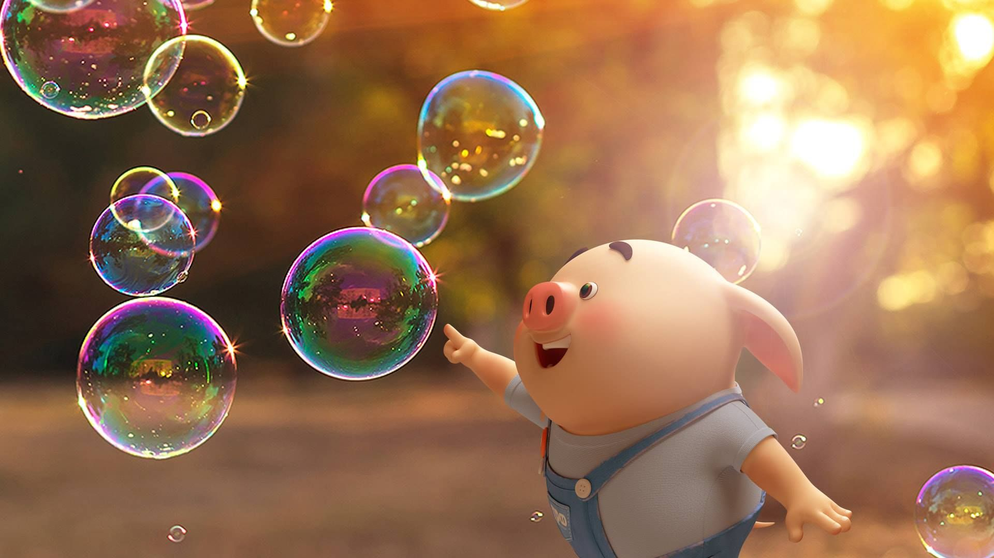
KHỞI ĐỘNG

Slide 2

Chủ đề 1 Môn mĩ thuật của em
Bài 2: Màu sắc quanh em
Tiết 1

Slide 3

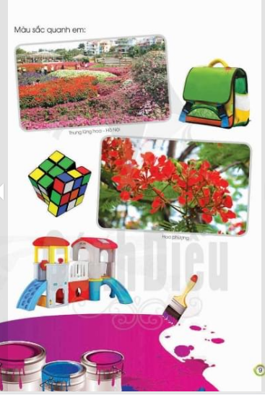

Slide 4
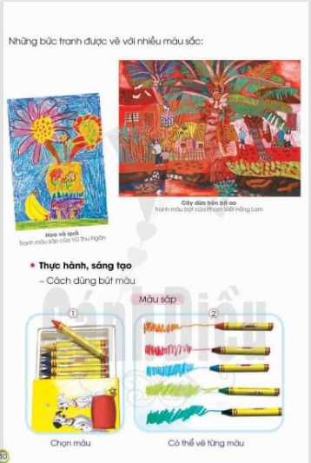
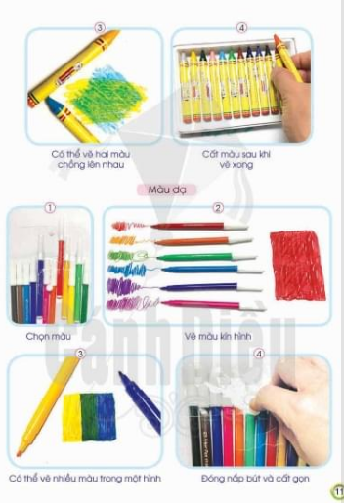

Slide 5
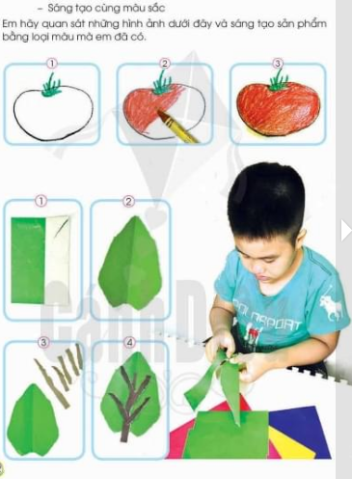
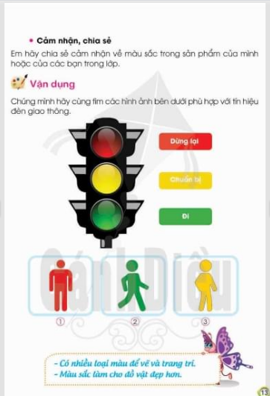

Slide 6
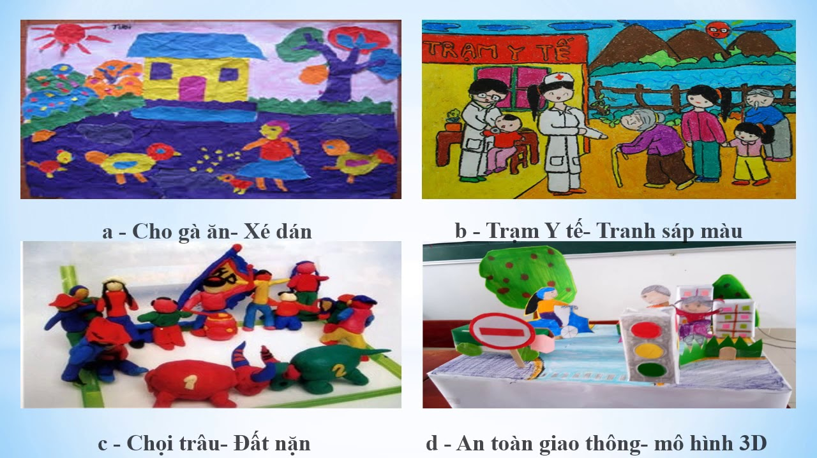

Slide 7
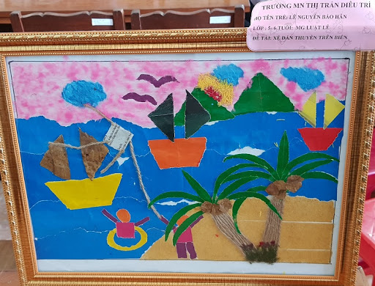
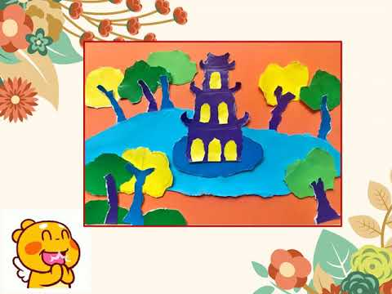
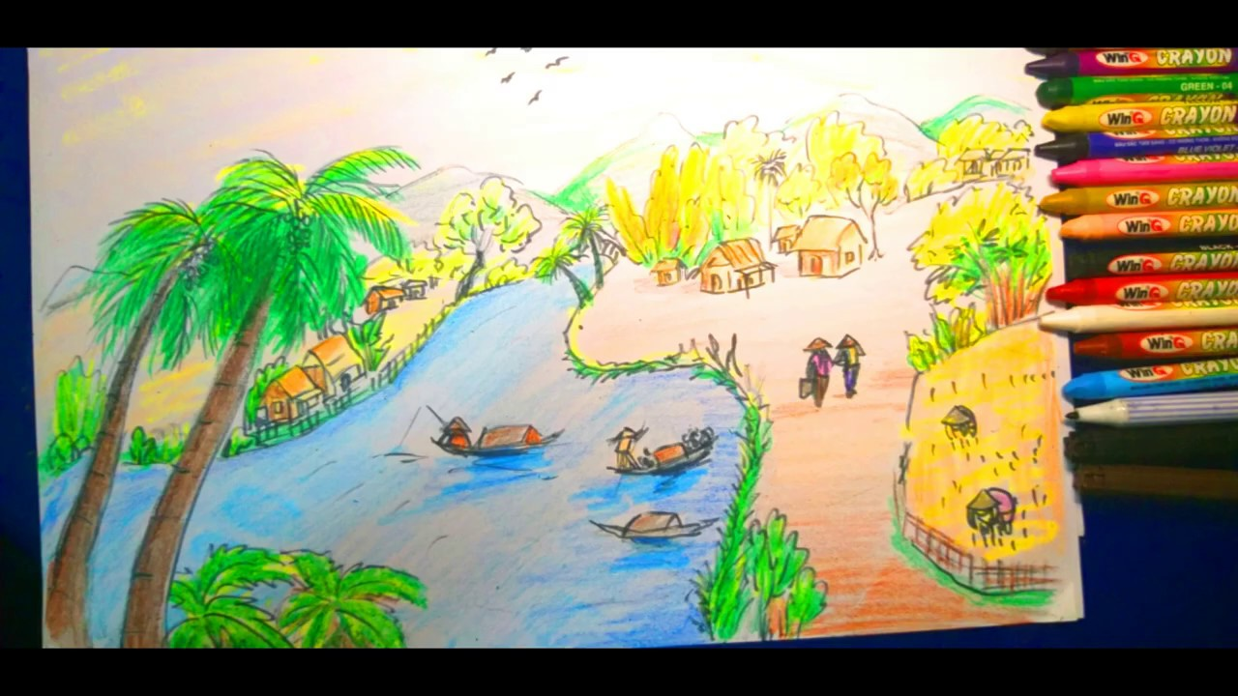

Slide 8
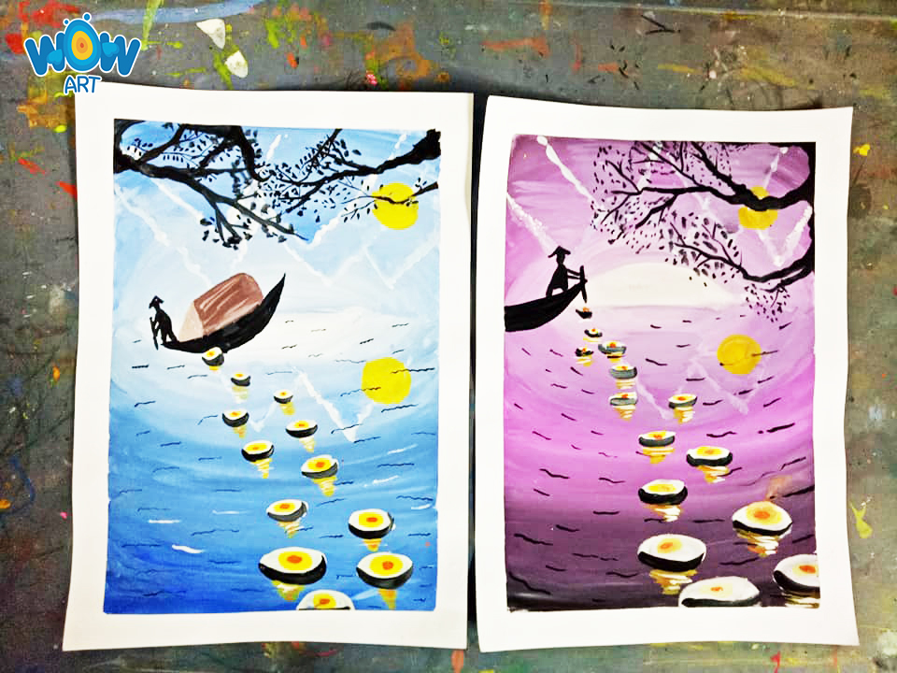
Vận dụng:

Slide 9
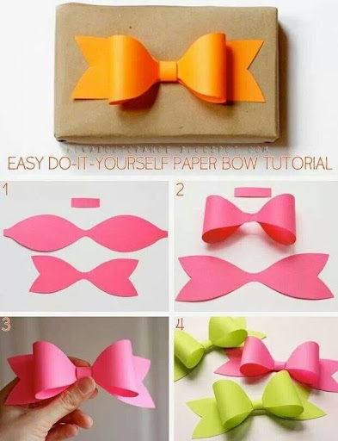
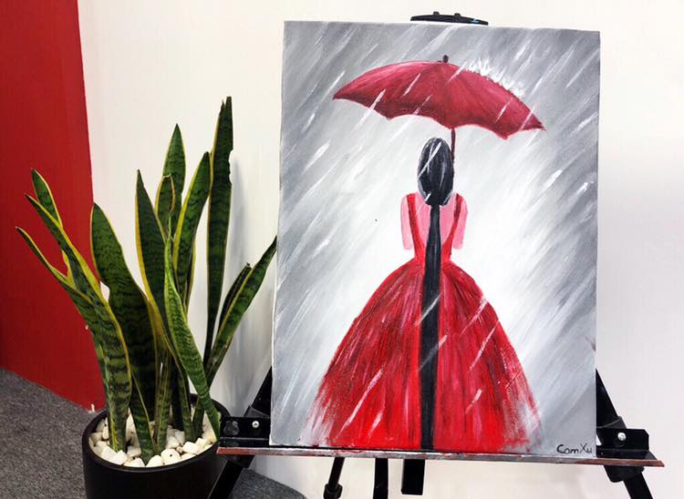
Vận dụng:

Slide 10
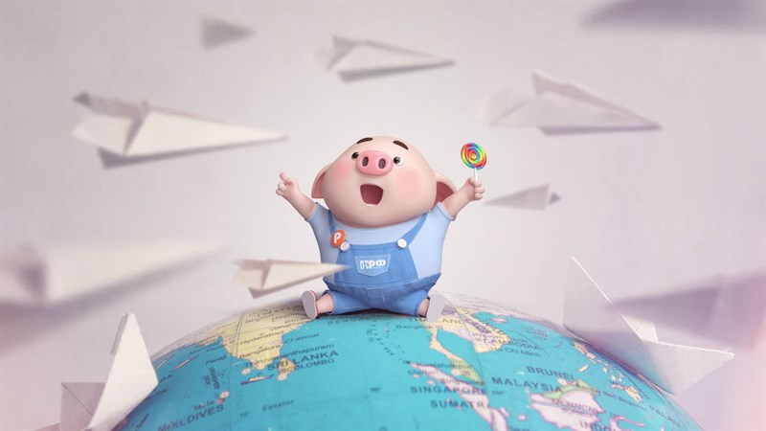
Dặn dò:
Về nhà: Tiếp tục hoàn thành bài vẽ.
Xem lại nội dung bài học.
- Chuẩn bị: Bài 3 Chơi với chấm.

Slide 11

Giáo viên: Bùi Nam Việt
CHÀO TẠM BIỆT VÀ HẸN GẶP LẠI

